Slide 1

FACULTAD DE INGENIERÍA
ESCUELA ACADÉMICO PROFESIONAL DE INGENIERÍA DE SISTEMA
Tema:
Proyecto POO
Autor:
ALCANTARA CUZCO, Ernesto
BOGATICH HUARANGA, Jheycoft
CHINO ROJAS, Diego
JARA ACUÑA, Alessandro
Docente:
Coronel Castillo, Eric Gustavo
Lima - Perú
2017

Slide 2
INDICE
INTRODUCCCION
CASOS DE USO
ANALISIS DE CASO DE USO
DOCUMENTACION DE CASOS DE USO
DIAGRAMA DE SECUENCIA
MODELO FISICO

Slide 3
INTRODUCCIÓN - EDUTEC
EduTec es una institución que ofrece cursos de capacitación en temas específicos sobre temas de ingeniería de software.
Este programa se denomina “Cursos de Extensión Profesional”, ya que cualquier persona puede matricularse en cualquiera de los cursos, las veces que desee, no existe ningún tipo de restricción.
EduTec requiere una aplicación que le permita gestionar su programa de cursos de extensión.

Slide 4
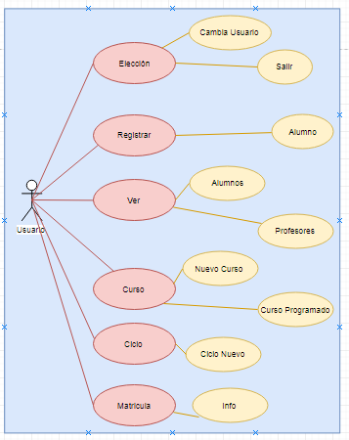
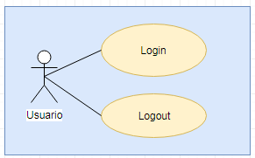
CASOS DE USO

Slide 5
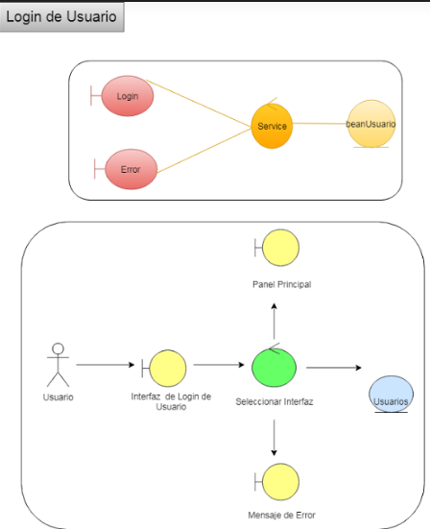
ANALISIS DE CASO DE USO

Slide 6
DOCUMENTACION DE CASOS DE USO
Nivel del Caso de Uso : ☒ Sistema de Información
Nombre del Caso de Uso : CH001 Login and logout |  |  | Nro. De Orden: 1
Prioridad : ☒ Alta ☐ Media ☐ Baja
Tipo de Caso de Uso : ☒ Concreto ☐ Abstracto
Propósito |  | Permitir el ingreso al sistema.
Precondición |  | Contraseña y Usuario deben estar inscritos.
Post condición |  | Condición de falla | Problemas al intentar ingresar al sistema.
 |  | Condición de éxito | El usuario ingresa sin problemas al sistema.
Nivel |  | ☒ Principal ☐ Secundario ☐ Opcional
Actores |  | Principal | Empleado.
 |  | Secundario | Universitario
Evento Disparador |  | El empleado ingresa al Sistema
Verificar tipo de usuario
N° | Flujo Principal del Actor | Flujo Principal del Sistema | Flujo Alternativo | Excepciones
1 |  | El sistema muestra la ventana principal con los campos de texto, llamados “Usuario y Contraseña”, además también se muestran los botones Ingresar y Salir.
2 | El empleado se registra en los campos “Usuario y contraseña”.
3 |  | El sistema comprobará si el empleado está registrado.
4 |  | Se mostrará la ventana principal si los datos ingresados son correctos.
4.1 |  |  | Si al momento de acceder el usuario ingresa datos erróneos, el sistema mostrará el mensaje de error de usuario.
4.2 |  |  | El usuario regresará al paso 2.
5 | El empleado puede salir del sistema, cuando el lo desee.
Información Relacionada |  | Solo tienen acceso al sistema, los usuarios registrados por la Base de Datos.
Observaciones |  | No aplica.
Ubicación |  | No aplica.

Slide 7
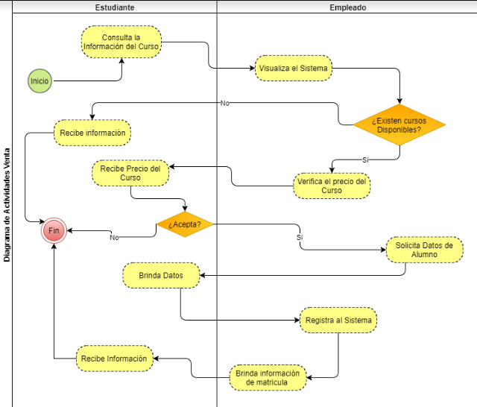
DIAGRAMA DE ACTIVIDADES

Slide 8
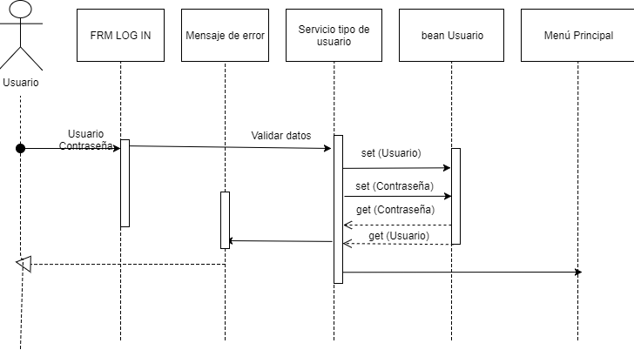
DIAGRAMA DE SECUENCIA

Slide 9
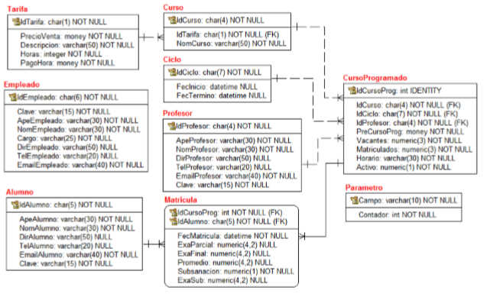
MODELO FISICO

Slide 10

CONCLUSIONES

